Slide 1
Приготовление горячего завтрака
МБОУ – гимназия №34 г.Орла

Slide 2
Приготовление горячего завтрака

Slide 3
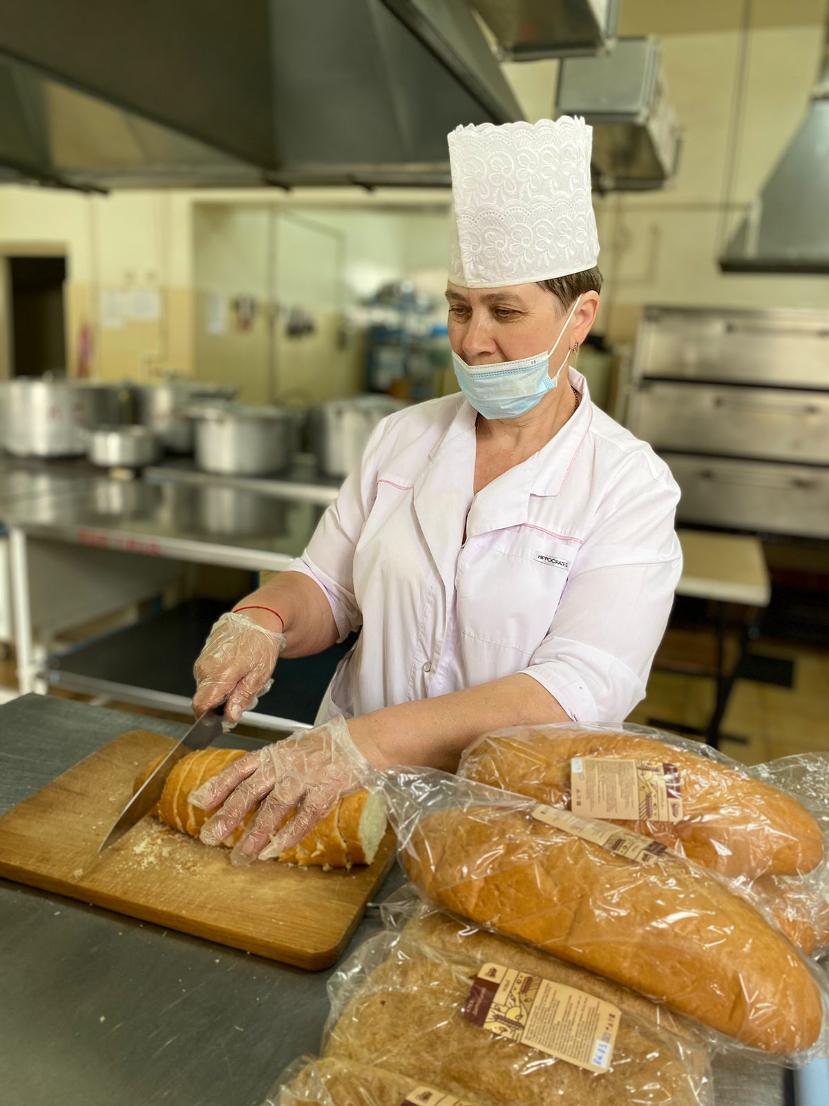
Приготовление горячего завтрака

Slide 4
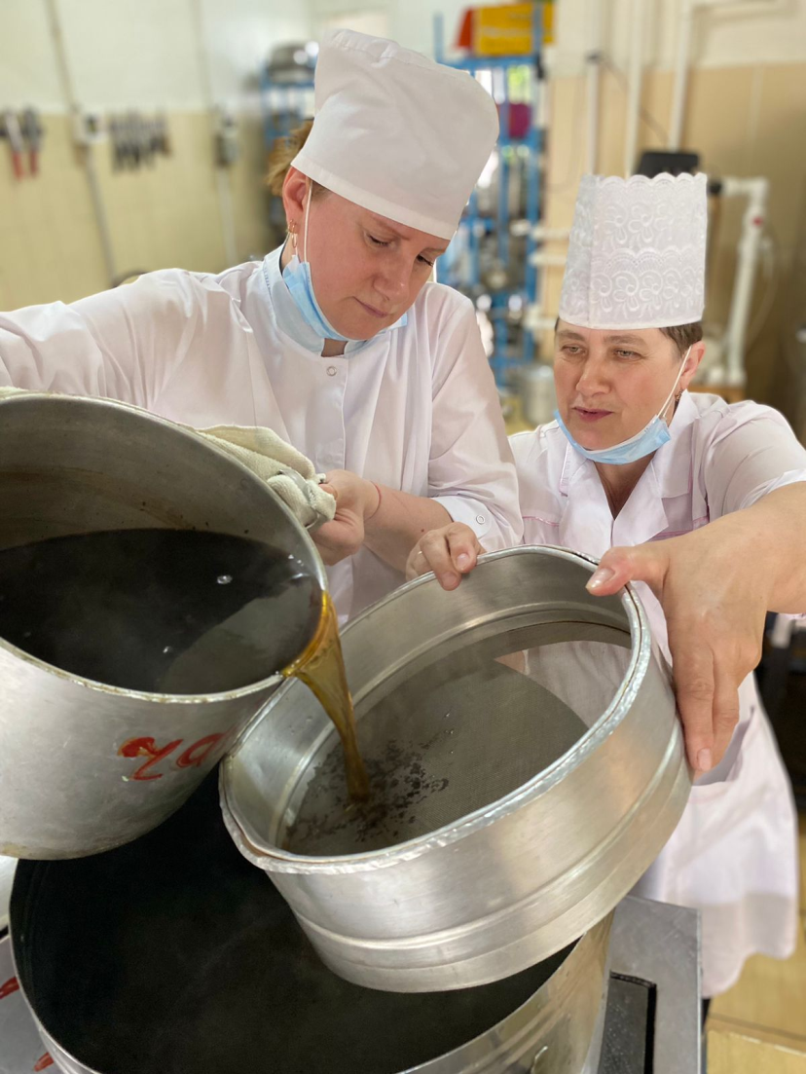
Приготовление горячего завтрака

Slide 5
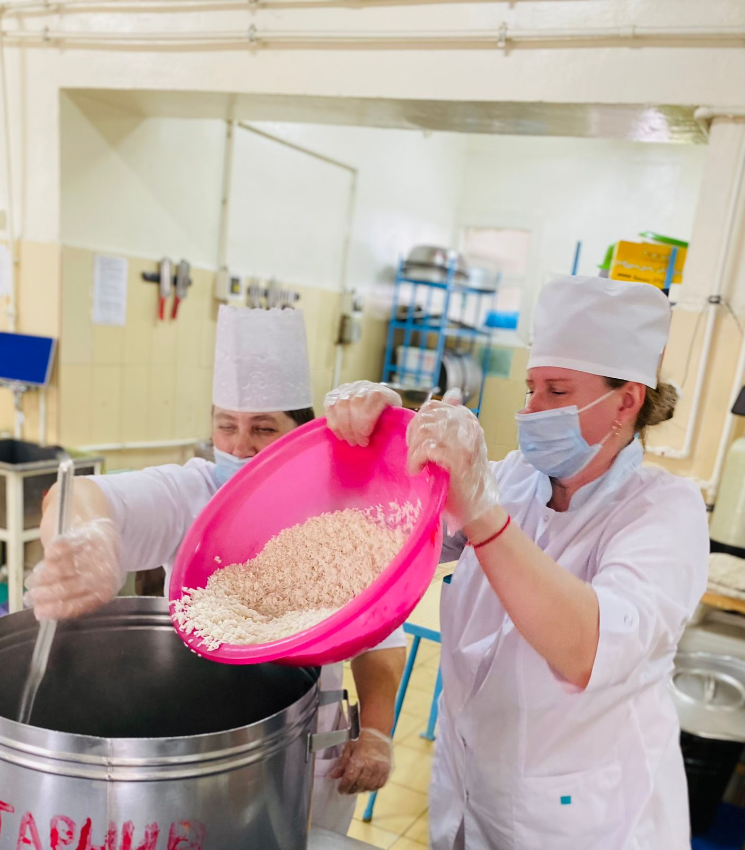
Приготовление горячего завтрака

Slide 6
Приготовление горячего завтрака

Slide 7
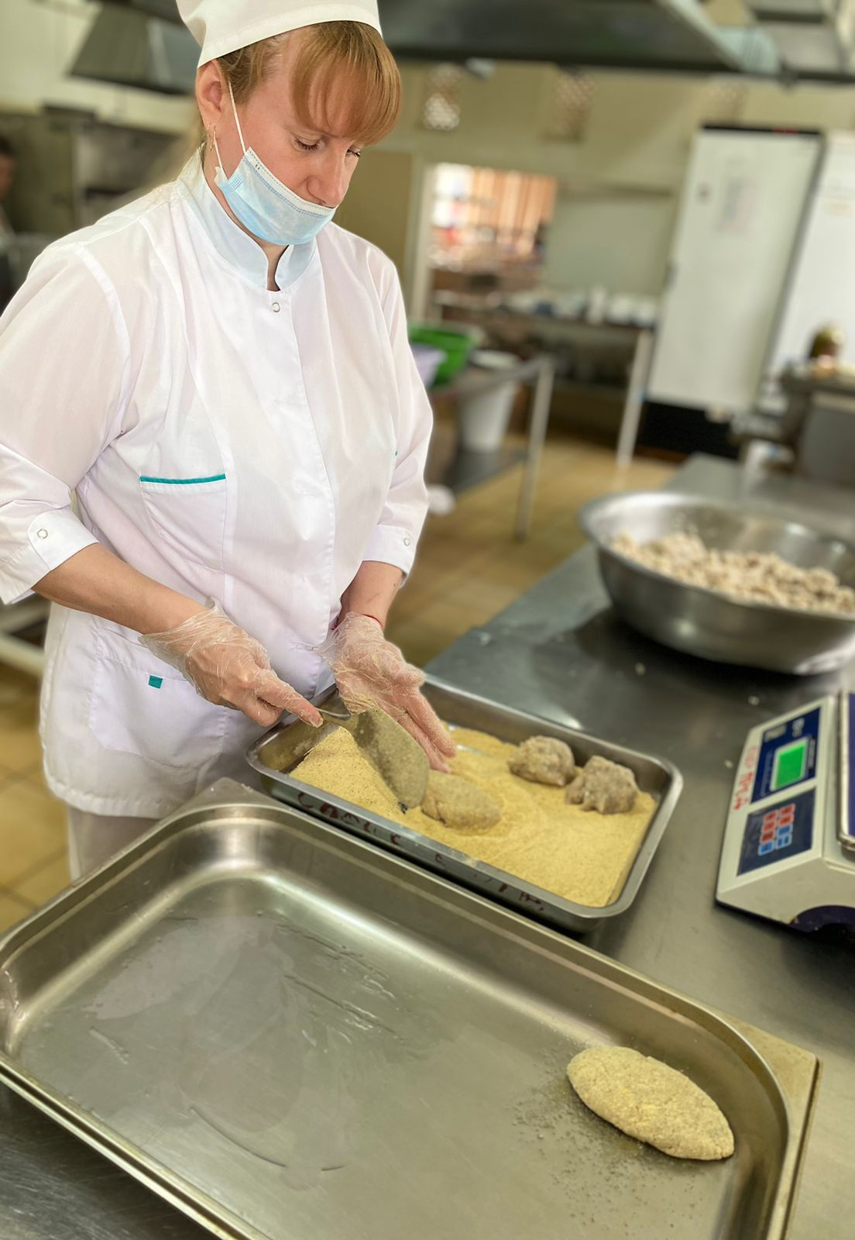
Приготовление горячего завтрака

Slide 8
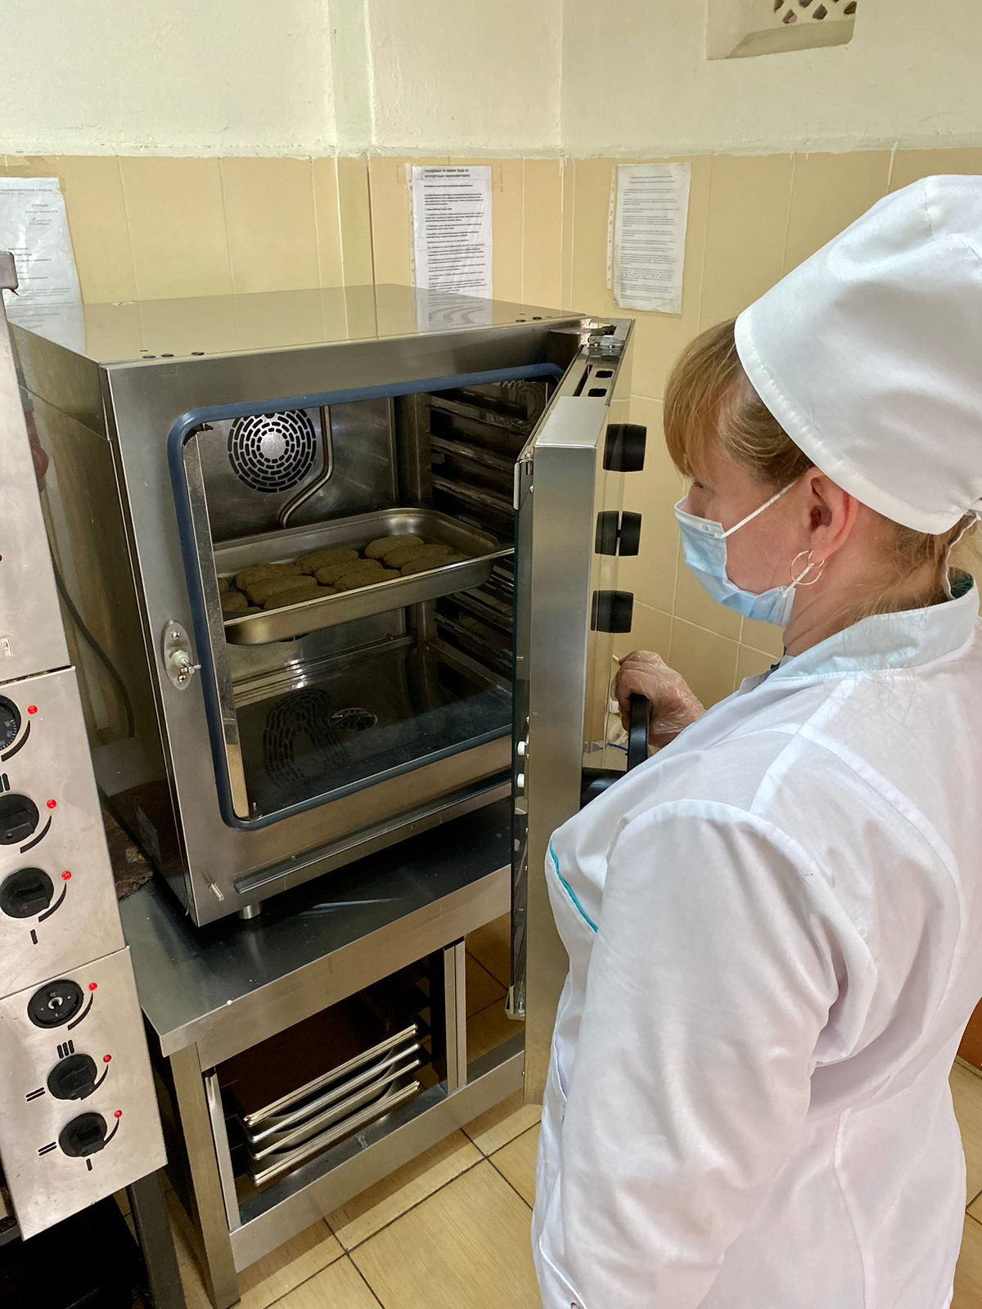
Приготовление горячего завтрака

Slide 9
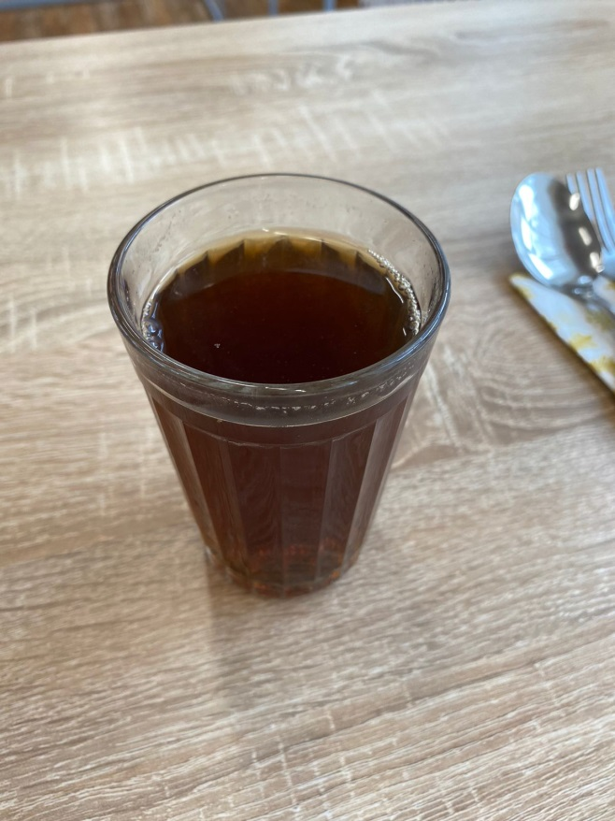
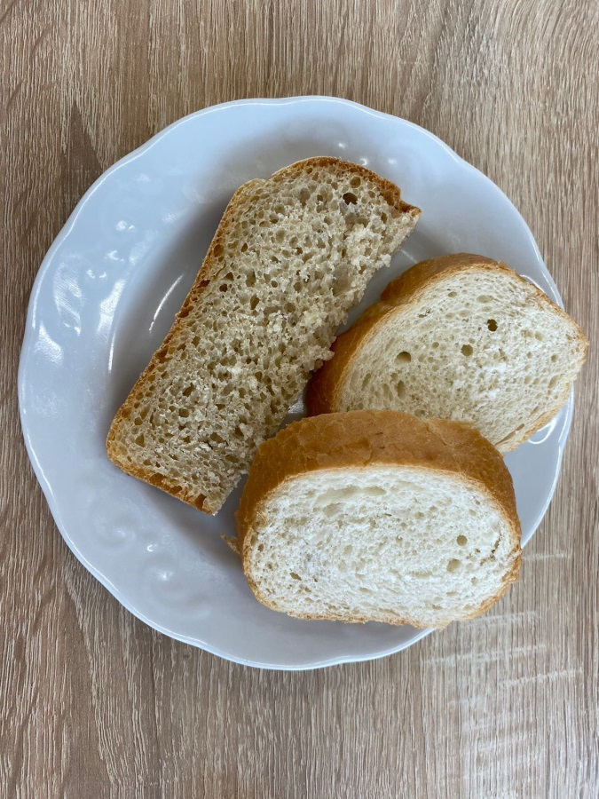
Приготовление горячего завтрака

Slide 10
Завтрак

